Slide 1
Actividad Integradora Bebidas Fermentadas Alcohólicas
Estudiante Angela María Parada Pinilla

Slide 2
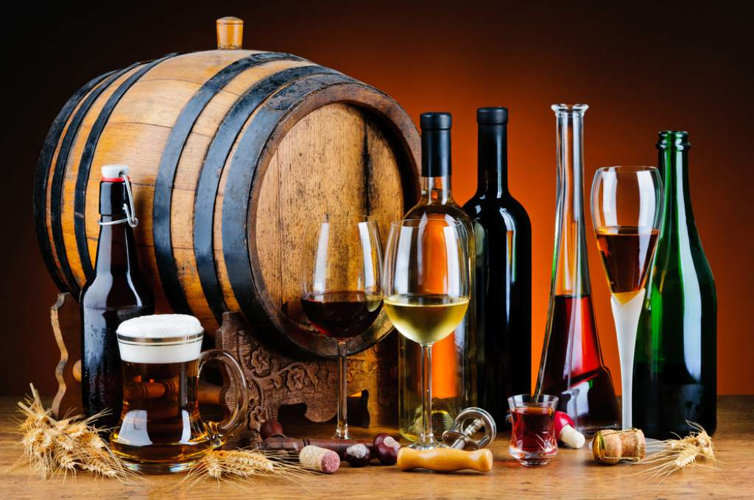
Bebidas Fermentadas Alcohólicas
Se puede ver que la fermentación alcohólica es desde el punto de vista energético una reacción exotérmica, se libera una cierta cantidad de energía. La fermentación alcohólica produce gran cantidad de CO2, que es la que provoca que el cava( al igual que el Champagne y algunos vinos) tengan burbujas. Este CO2 ( denominado en la edad media como gas vinorum) pesa mas que el aire, y puede llegar a crear bolsas que desplazan el oxigeno de los recipientes donde se produce la fermentación. Por ello es necesario ventilar bien los espacios dedicados a tal fin. Las bebidas fermentadas han sido producidas y consumidas en todo el mundo y en un lapso de tiempo muy largo. El nombre descubrió que las soluciones de azúcar de diferente orígenes, si se dejan en una ubicación mas cálida, se iniciara la fermentación de forma espontanea, mas aun en una bebida alcohólica que a menudo también contiene acido láctico. Los microorganismos necesarios, las levaduras y las bacterias Lactobacillus Saccharomyces, son abundantes en casi todas partes y cumplen a calidad con su deber, la producción de alcohol a partir del acido láctico.

Slide 3
Bebidas y Alimentos fermentados tradicionales
Las bebidas fermentadas tradicionales que encontramos son:
Cerveza
Vino
Aguardientes (whisky,coñac, brandy y ginebra)
Bebidas autóctonas (chicha y masato)
Los alimentos fermentados tradicionales que encontramos son:
Panes, Pasteles
Queso, yogurt
Chocolate
Jamones curados, Embutidos

Slide 4
Productos obtenidos a partir de las diferentes materias primas
PRODUCTOS | MATERIA PRIMA
Cerveza | Cebada ,malta, lúpulo, agua,
Aguardiente | Melaza (caña de azúcar)
Vino | Uvas
Bebidas autóctonas (chicha y masato) | Masato arroz, yuca, maíz o piña y chicha maíz
Whisky | Granos de trigo o centeno
Coñac | Uvas
Pan | Harina trigo , levadura
Queso, yogurt | Leche
Chocolate | Semillas cacao
Jamones curados, embutidos | Variedad carnes

Slide 5
País originario de cada fermentado
País Originario
Cerveza, se cree que la cerveza tuvo su origen en Mesopotamia, hace más de siete mil años.
Vino, Edad de Bronce (3.000 a.C.) cuando se estima que se produjo el verdadero nacimiento del vino
Masato Colombia, Perú y Venezuela
Chicha Colombia, Chile, Argentina entre otros mas
Whisky data de 1405 en Irlanda
Coñac Francia
Pan Antiguo Egipto
Queso hace 12.000 años y en antiguo Egipto / Chocolate México / Jamones curados Roma

Slide 6
Diagrama de las Bebidas fermentadas
Vino
Masato
Bebidas Fermentadas
Coñac
Chicha
Aguardiente
Whisky
Cerveza
Bebidas Destiladas
Uvas
Materia Prima
Arroz, maíz
Bebidas Fermentadas
Melaza
Cebada, malta, lupulo
Granos de trigo, Centeno

